Slide 1
Dosis en cristalino, cuestiones:
¿Dónde son necesarios los dosímetros?
Efectividad de las gafas plomadas y de otros medios de protección.
Opciones: medimos bajo atenuador o medimos sobre atenuador y corregimos por atenuador (p.e. gafa plomada).
Posibilidad de que el dosímetro de cristalino sea el 2º dosímetro de tronco.

Slide 2
¿Dónde son necesarios los dosímetros?
Ámbito | Cuenta | Mínima | Promedio | Máxima
ANESTESISTAS (UNIDAD DEL DOLOR)
FACULTATIVO | 4 | 0,07 | 0,16 | 0,24
CIRUGÍA CARDIACA
FACULTATIVO | 3 | 0,20 | 0,29 | 0,46
CIRUGÍA VASCULAR
ENFERMERIA | 3 | 0,36 | 0,46 | 0,63
FACULTATIVO | 4 | 0,64 | 1,67 | 3,97
DIGESTIVO
ENFERMERIA | 2 | 0,42 | 0,57 | 0,73
FACULTATIVO | 3 | 0,42 | 0,61 | 0,78
ELECTROFISIOLOGÍA
ENFERMERIA | 2 | 1,88 | 2,02 | 2,17
FACULTATIVO | 1 | 0,87 | 0,87 | 0,87
HEMODINAMICA
ENFERMERIA | 3 | 7,87 | 9,32 | 11,57
FACULTATIVO | 5 | 0,67 | 7,71 | 25,80
Dosis anuales estimadas (mSv) (Muestreo 05/2017 – 01/2018)

Slide 3
¿Dónde son necesarios los dosímetros?
Ámbito | Cuenta | Mínima | Promedio | Máxima
MEDICINA NUCLEAR
ENFERMERIA | 2 | 1,05 | 1,18 | 1,30
FACULTATIVO | 1 | 0,34 | 0,34 | 0,34
TECNICO MEDICINA NUCLEAR | 2 | 0,65 | 0,93 | 1,21
NEURORRADIOLOGIA INTERVENCIONISTA
ENFERMERIA | 3 | 0,21 | 0,24 | 0,27
FACULTATIVO | 2 | 0,22 | 0,84 | 1,47
RADIOLOGÍA INTERVENCIONISTA
ENFERMERIA | 4 | 1,09 | 3,05 | 4,52
FACULTATIVO | 4 | 0,05 | 2,23 | 3,28
TRAUMATOLOGÍA
ENFERMERIA | 2 | 0,41 | 0,49 | 0,56
FACULTATIVO | 3 | 0,19 | 0,31 | 0,41
UROLOGÍA
FACULTATIVO | 3 | 0,33 | 0,49 | 0,78
Dosis anuales estimadas (mSv) (Muestreo 05/2017 – 01/2018)

Slide 4
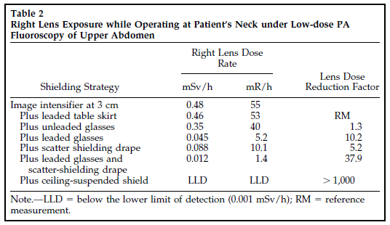
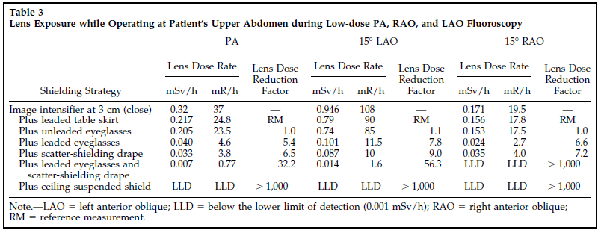
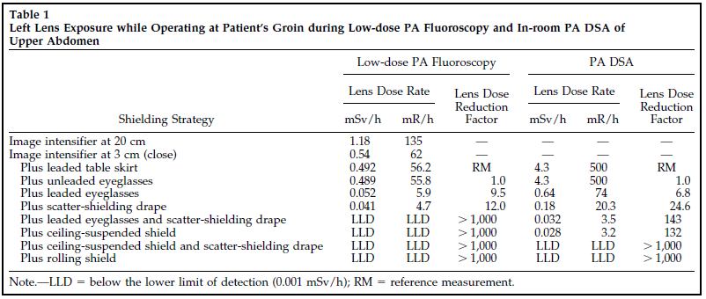
Efectividad de atenuadores
Notes:
Artículo de 2010 en el que se compara la protección que ofrecen para el cristalino distintos dispositivos de protección y/o estrategias. El estudio se lleva a cabo con un arco Philips Allura con intensificador de 15 cm, tubo debajo PA, LAO15 y RAO15, colocándose el maniquí con el medidor en diferentes localizaciones representativas de distintos procedimientos. Se llevaron a cabo las medidas para escopia de baja dosis (70 kVp), DSA 2img/s (75 kVp) para ambos ojos, en diferentes posiciones (ya indicado) y con las tres orientaciones del arco.
Se comprobó la influencia en la tasa de dosis medida en cristalino de los siguientes dispositivos y estrategias:
Faldón plomado colgante de la mesa.
Gafas plomadas (0,75mmPb equivalente) y no plomadas (convencionales).
Paños plomados de tungsteno-antimonio de 0,25 mmPb equivalente.
Mampara colgante de 0,5 mmPb equivalente.
Mampara rodante.
Mantener el II acercado al paciente (3 cm) o alejarlo 20 cm.
Como condiciones de referencia se tomó el intensificador a 3 cm de la superficie del paciente y la mesa con un faldón plomado colgante.

Slide 5
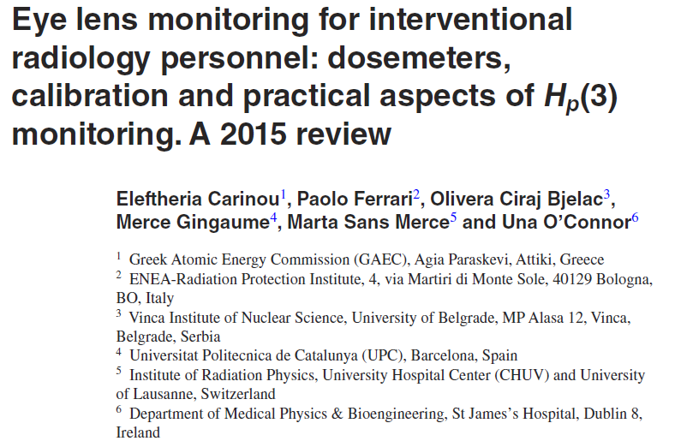
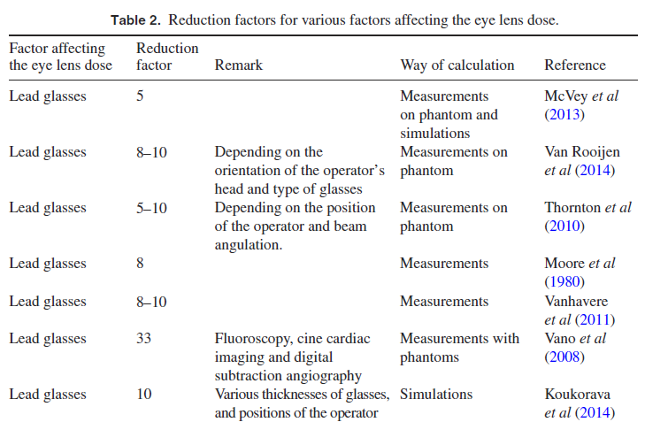
Efectividad de atenuadores
Lentes plomadas:
Factor de atenuación más frecuente:
8-10

Slide 6
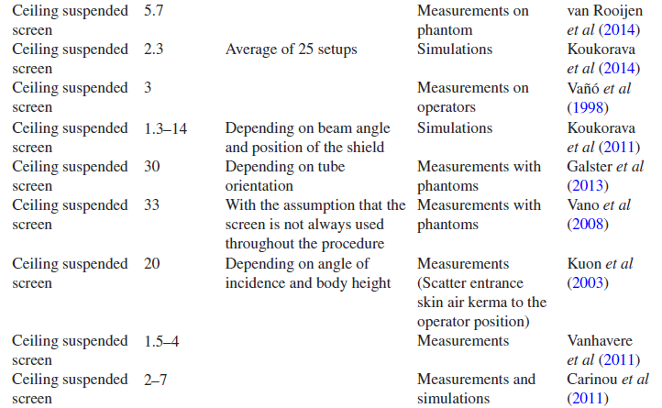
Efectividad de atenuadores
Pantalla suspendida:
Factor de atenuación más frecuente:
3-11

Slide 7
Efectividad de atenuadores
Paños plomados:
Factor de atenuación más frecuente:
5-25
Factor de atenuación paños+gafas plomadas:
hasta 2 órdenes de magnitud

Slide 8
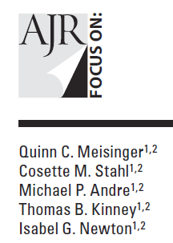
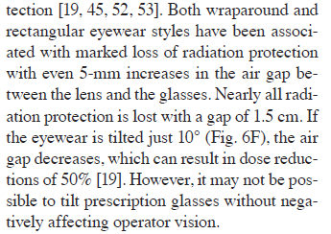
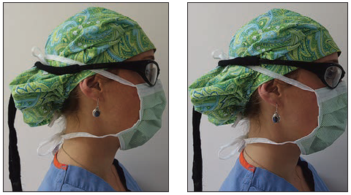
Algunas cuestiones:
Evitar espacios entre la gafa plomada y la cara → agujero para gran cantidad de dispersa.

Slide 9
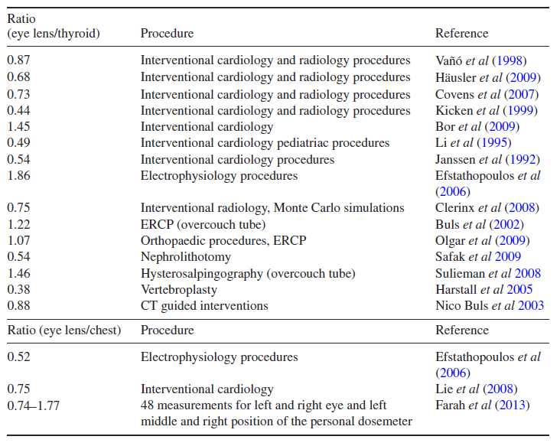
Algunas cuestiones:
En general, en intervencionismo, la dosis (no atenuada) a la altura de la tiroides o del pecho es mayor que la del cristalino.
Dosis ojo (H_{p}(3)) ≅ 0,75 x Dosis tiroides (H_{p}(10))
Problema: ¿y si existe algún elemento de protección que cubra un área y no la otra? p.e. una pantalla suspendida…
Notes:
Indicar que en los diferentes estudios existen también ratios superiores a 1, pero que la mayoría responden a equipos con el tubo sobre la mesa (overcouch)

Slide 10
Medir bajo atenuador/ Medir+corregir por atenuador?
Medir sobre atenuador + aplicar factor corrector → aumento de la incertidumbre

Slide 11
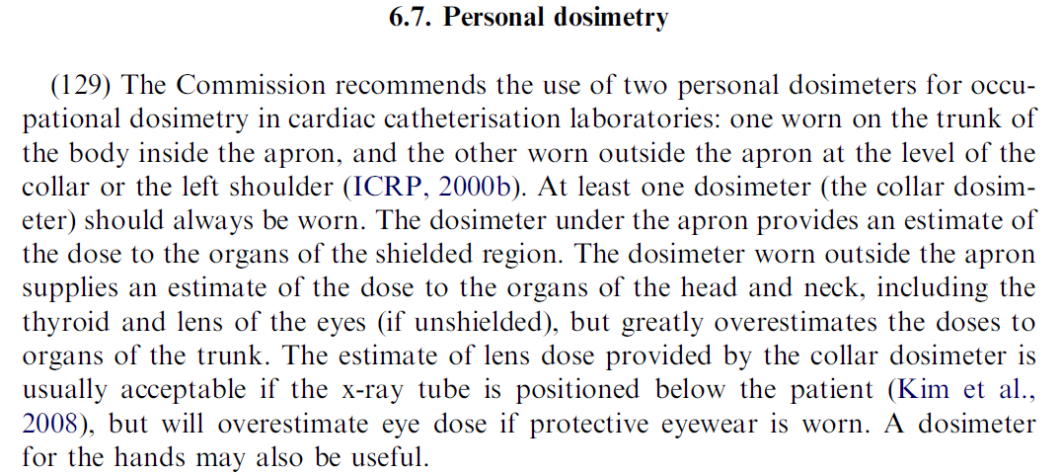
Dosímetro de tronco por encima del protector
CSN determina que los dosímetros sean utilizados por debajo de protecciones.
ICRP (Report 120, 2013, Radiological Protection in Cardiology)

Slide 12
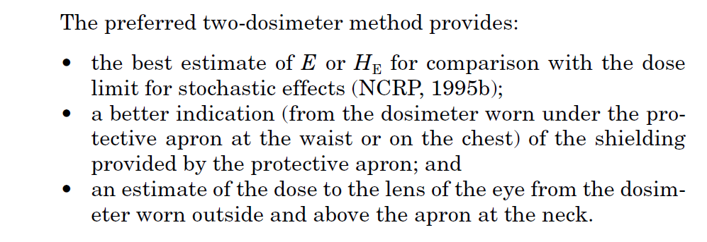
Dosímetro de tronco por encima del protector
NCRP (Report 168, 2010, Radiation dose management for Fluoroscopically guided interventional medical procedures)

Slide 13
